Slide 1
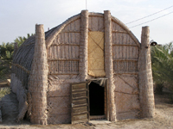
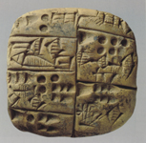
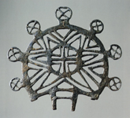
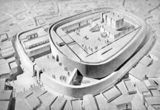
Istorija stare Grčke i Starog istoka
Istorija Starog istoka
Odeljenje za istoriju Filozofskog fakulteta Univerziteta u Beogradu
Prof. Dr Danijela Stefanović

Slide 2
Spisak izvora i literature potrebnih za pripremanje ispita, sa obeleženim stranicama, može se uzeti u priručnoj biblioteci Seminara za istoriju starog veka: V sprat, kabinet 559
Radno vreme biblioteke:
ponedeljak, sreda, petak od 12 do 14 časova
Osnovni priručnik:
D. Stefanović, I beše poput ptice u kavezu. Studija o istoriji i kulturi Satrog istoka, JP Službeni glasnik: Beograd 2012

Slide 3
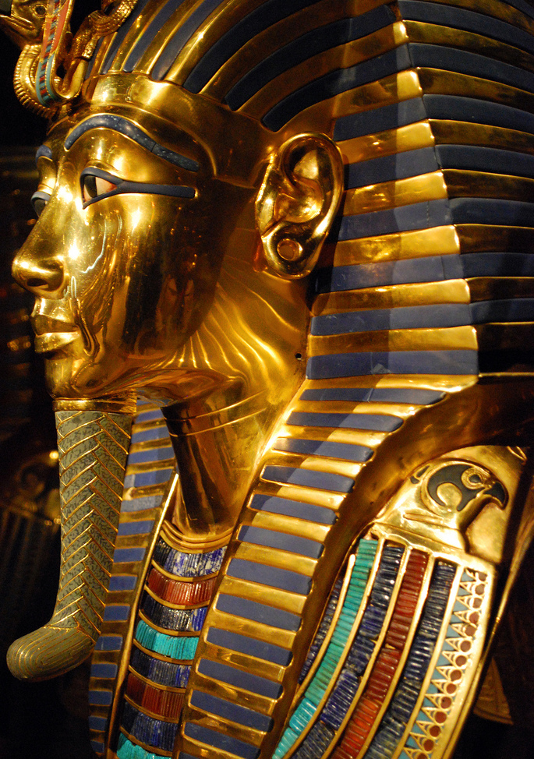

Slide 4
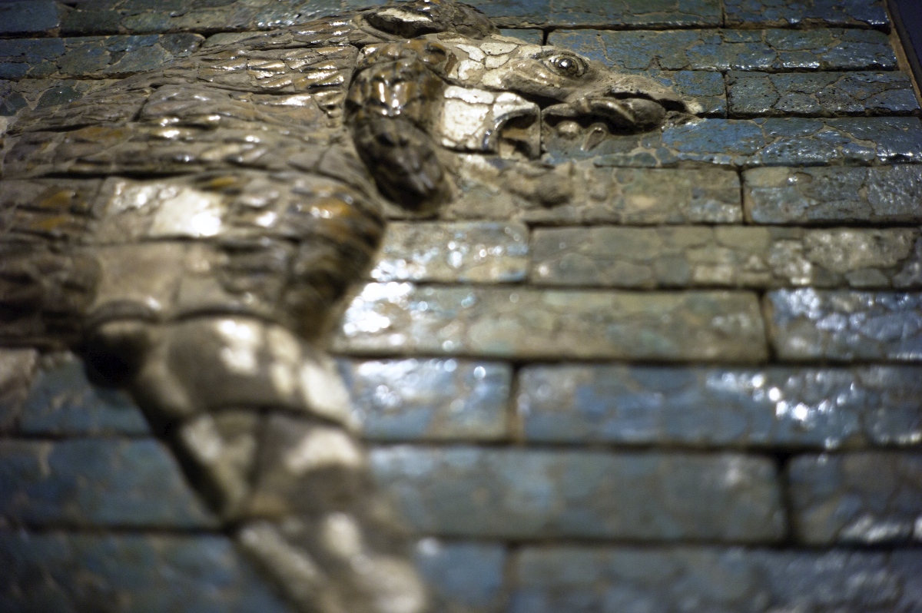

Slide 5
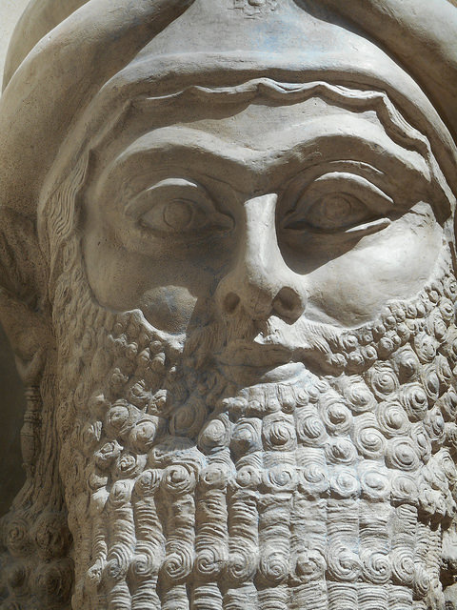

Slide 6
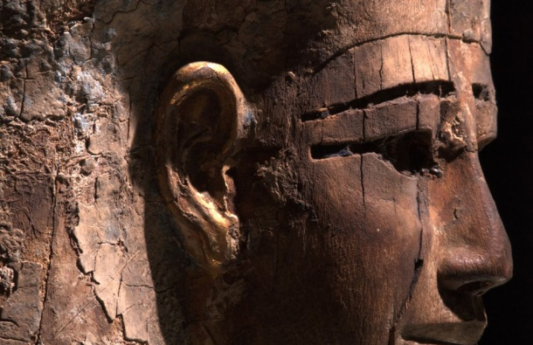

Slide 7
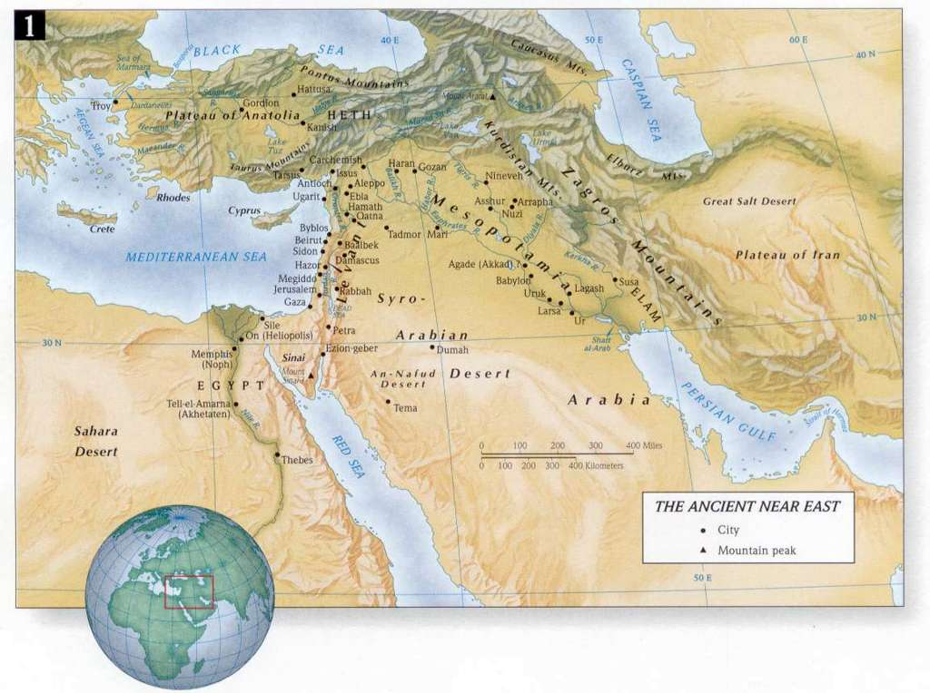

Slide 8
Nastavne obaveze:
Odnos bodova predispitnih obaveza i ispita za predmet
Istorija stare Grčke i Starog istoka jeste 40:60
Predispitne obaveze iz Istorije Starog istoka:
- pohađanje nastave
- dva kolokvijuma; bez položenih kolokvijuma se ne može izaći na ispit

Slide 9
